Slide 1
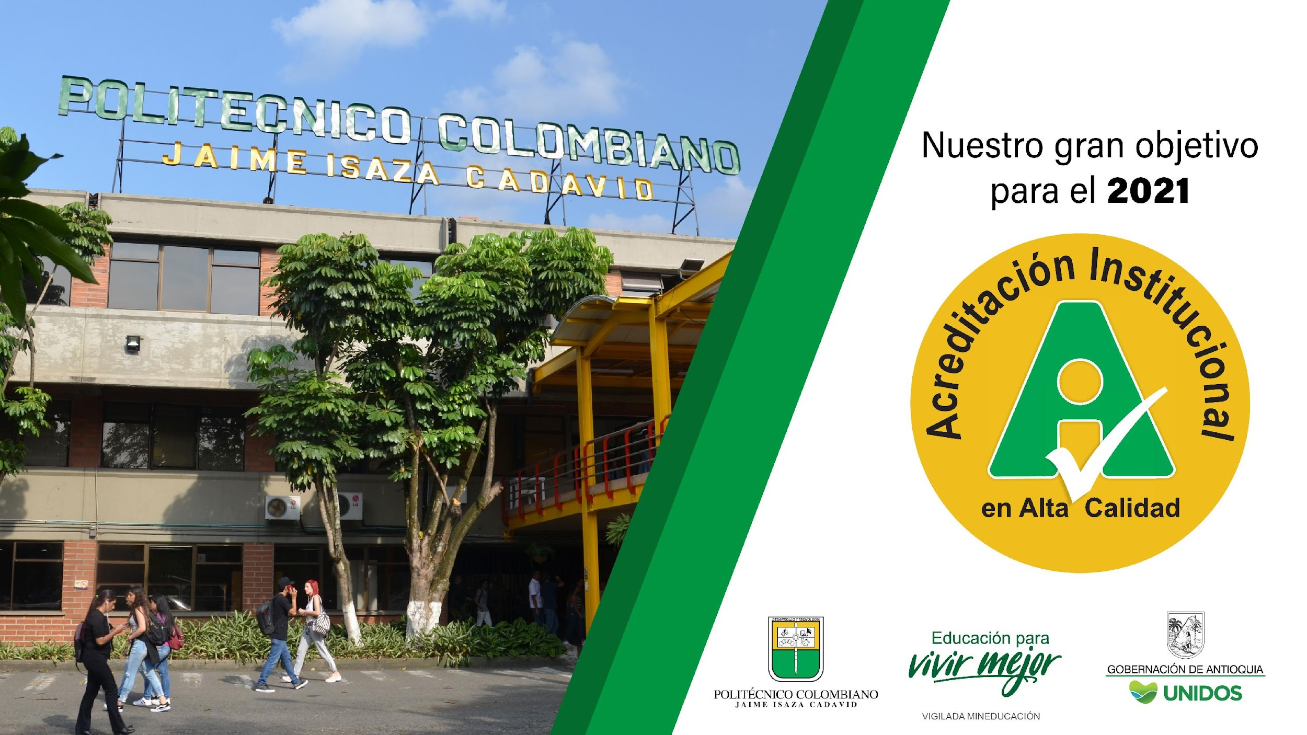

Slide 2

INTEGRANTES
------------------------------
Juan Camilo Molina Valencia
Esneider Serna Marulanda

Slide 3

Doctus es una empresa de desarrollo a la medida con más de 14 años de experiencia.

Slide 4
DESCRIPCIÓN O NECESIDAD

Slide 5
Doctus no cuenta con una herramienta para la gestión de un plan carrera que ayude a gestionar el crecimiento profesional de sus colaboradores y adicional permite dar claridad a estos de que se necesita en cuanto a conocimiento técnico o especializado, certificaciones y habilidades blandas que necesitan sus colaboradores para ir creciendo y escalando internamente en la compañía, además de no tener un sistema que ayude a la validación y evaluación de los conocimientos de un candidato a la hora de querer acceder a un cargo o posición diferente a la que hoy tiene dentro de la compañía.

Slide 6
Solución y Alcance

Slide 7
Se realizará una aplicación web que cuente con un panel administrativo para la gestión de contenidos, rutas de aprendizaje y generación de reportes, además de una interfaz de usuario final donde los colaboradores de la compañía tendrán acceso al contenido que les permita conocer las rutas de aprendizaje para su crecimiento profesional, además de realizar una serie de exámenes para evaluar y validar el conocimiento adquirido.

Slide 8
No está contemplado desarrollar
En este primer alcance no se contempla desarrollar:
Integraciones con otras plataformas de contenido.
Integración con el directorio activo de la compañía.
Ningún tipo de alertas como el envío de mensajes o correo electrónico.
La descarga de material o contenido por parte de los usuarios.
Desarrollar una versión o aplicación móvil del aplicativo.

Slide 9
Módulos o actividades a desarrollar en el QUINTO SEMESTRE
Definir la estructura y diseño gráfico del aplicativo
Definir arquitectura de la aplicación
(CRUD) - Módulo de colaboradores o empleados
(CRUD) - Módulo de roles o cargos
(CRUD) - Módulo de habilidades técnicas y blandas por rol o cargo

Slide 10
Módulos o actividades a desarrollar en el SEXTO SEMESTRE
(CRUD) - Módulo de rutas de aprendizaje
(CRUD) - Módulo de evaluación
Módulo que permita ver el avance en las rutas de aprendizajes por colaborador
(CRUD) - Módulo de certificados

Slide 11
Módulos o actividades a desarrollar en el SÉPTIMO SEMESTRE
Módulo de reportes
Reporte de avance en las rutas de aprendizajes de los colaboradores
Reporte de certificaciones por colaborador
Reporte de resultados de evaluaciones de los colaboradores

Slide 12
OBJETIVOS DEL PROYECTO

Slide 13
Objetivo General
Desarrollar una aplicación web que permita gestionar el plan de carrera de los colaboradores de la compañía Doctus por medio de rutas de aprendizaje y adicionalmente que permita la evaluación de los conocimientos adquiridos por medio de estos contenidos.

Slide 14
Objetivos Específicos
Analizar de manera detallada cómo implementar un aplicativo web con módulos de gestión e ingreso de los colaboradores a la aplicación, que permita gestionar las posiciones o cargos y gestionar las habilidades técnicas y blandas de cada rol o cargo.
Programar una aplicación web con el complemento de base de datos relacional en SQL Server Express, lenguaje backend.net core 5.0 y lenguaje Frontend Angular 12 o superior con el fin de crear el funcionamiento del aplicativo.

Slide 15
Objetivos Específicos
Realizar pruebas con reporte que permita visualizar el avance de cada colaborador en las rutas de aprendizajes.

Slide 16
MAPA DE NAVEGACIÓN

Slide 17
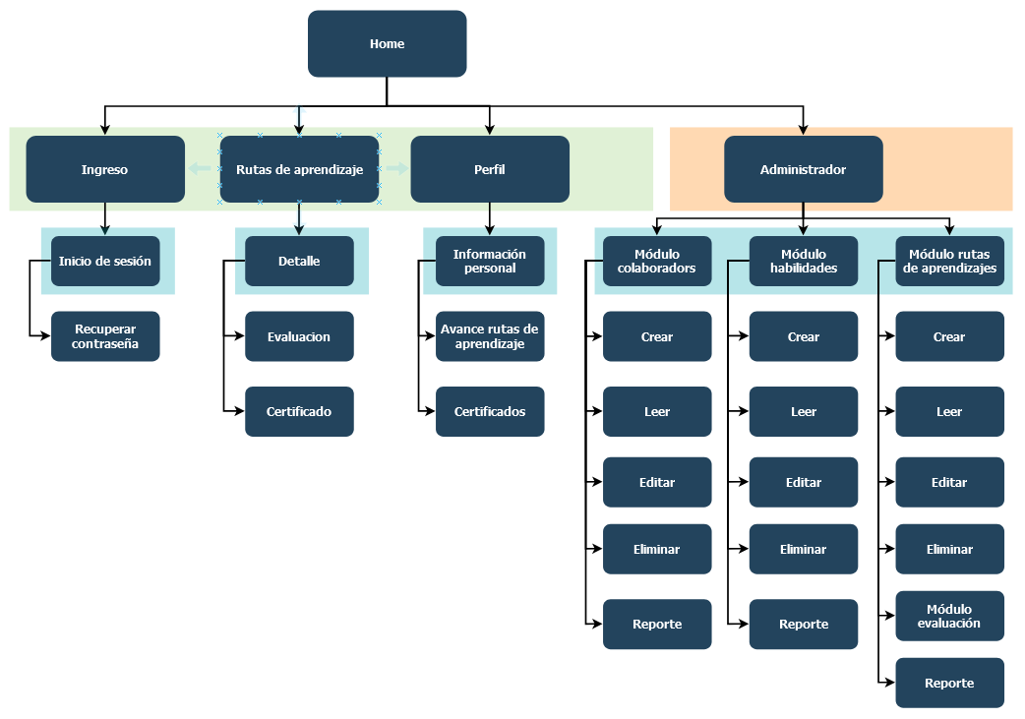

Slide 18
Bibliografía
Díaz, A. (10 de Octubre de 2021). (E. Serna Marulanda, Entrevistador)
JVIER, M. (2 de Agosto de 2018). EREDGrupo3 Wiki. Obtenido de Modelo FURPS: EREDGrupo3 Wiki: https://eredgrupo3.fandom.com/es/wiki/Modelo_FURPS
MODELO FURPS: Video - Estándares y modelos de calidad de software. (29 de Noviembre de 2021). Obtenido de Video - Estándares y modelos de calidad de software.
pmoinformatica.com. (6 de Mayo de 2015). Requerimientos no funcionales Ejemplos: PMOinformatica.com. Obtenido de PMOinformatica.com: http://www.pmoinformatica.com/2015/05/requerimientos-no-funcionales-ejemplos.html
Rosero Noguera, C. A., Isaza David, R. L., & Bedoya Ruiz, D. P. (2014). MANUAL TÉCNICO – PPI: Tecnologia. Obtenido de https://sites.google.com/elpoli.edu.co/ppi-tyt/inicio/tecnolog%C3%ADa?authuser=1

Slide 19


